Slide 1


Коронавирусная инфекция (COVID-19)
ИМИТАЦИОННОЕ УЧЕНИЕ ПО ПИИК В МЕДИЦИНСКИХ УЧРЕЖДЕНИЯХ

Slide 2
Программа
Часть 1
08:45 Регистрация участников
09:00 Введение
09:10 Задачи учений и «правила игры»
09:15 Кабинетная имитация
10:45 Перерыв на кофе (15 мин)
11:00 Кабинетная имитация
12:30 Разбор «по горячим следам»
13:00 Завершение части 1
13:00 Обед
Часть 2
09:00 Краткий обзор предыдущей части
09:15 Анализ недочетов и планирование
действий (работа по группам)
10:30 Перерыв на кофе (15 мин)
10:45 Планирование действий, продолжение
(работа по группам)
11:30 Обобщение результатов
на пленарной сессии
12:00 Заключение и дальнейшие шаги
12:30 Закрытие

Slide 3
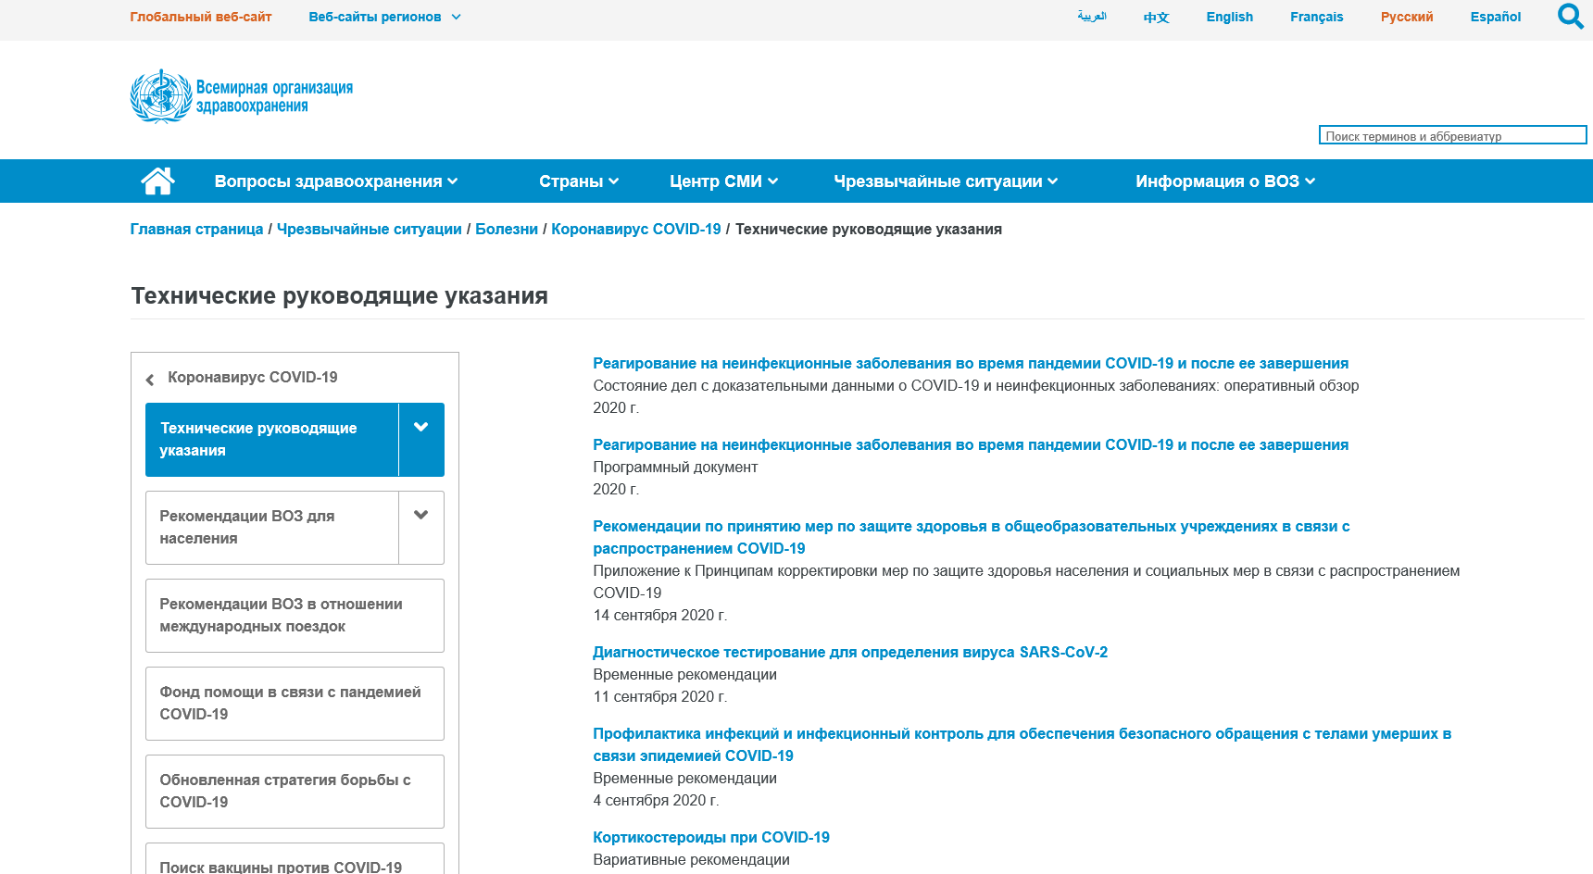
Руководство по обеспечению готовности и реагированию
ВОЗ предоставляет актуальные и точные рекомендации
Во время чрезвычайных ситуаций в области здравоохранения, таких как пандемия COVID-19, одна из важнейших функций ВОЗ заключается в сборе данных и результатов исследований во всем мире, их оценке и последующем консультировании стран в отношении ответных действий.
С января 2020 г. ВОЗ опубликовала более 100 документов по COVID-19. Из них более половины представляют собой подробные технические руководства по выявлению и тестированию случаев заболевания, обеспечению безопасной и надлежащей медицинской помощи людям в зависимости от степени тяжести их болезни, отслеживанию и помещению на карантин контактов, предотвращению передачи вируса от одного лица другому, защите медицинских работников и содействию общинам в обеспечении надлежащих ответных действий.
НОВЫЙ КОРОНАВИРУС (COVID-19)
20 October 2020
page 3
Notes:
Группы сотрудников ВОЗ вместе с экспертами из разных стран мира разрабатывают это руководство. Они изучают доклады, исследования и презентации стран, анализируют тенденции, консультируются с другими группами экспертов и затем согласовывают наилучшие подходы. Руководство предназначено для лиц, принимающих решения в области здравоохранения, которые адаптируют информацию применительно к своим странам и условиям. По мере появления новых научных знаний эти документы обновляются.

Slide 4
Что такое кабинетное упражнение (TTX)?
Кабинетное упражнение (TTX) – это дискуссионное мероприятие с использованием прогрессивного имитационного сценария, включающего подробно прописанные блоки информации, которое позволяет участникам рассмотреть воздействие потенциальной чрезвычайной ситуации на существующие планы, процедуры и возможности.
«TTX позволяет смоделировать чрезвычайную ситуацию в неформальной и свободной от стресса обстановке».
NOVEL CORONAVIRUS (COVID-19)
20 October 2020
page 4

Slide 5
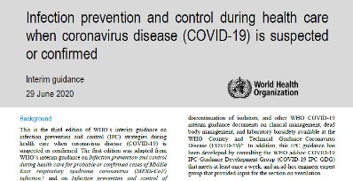

Структура и целевое назначение
Структура учения
Это учение основано на последних руководствах ВОЗ по ПИИК в условиях COVID-19, включая:
Infection prevention and control during health care when
coronavirus disease (COVID-19) is suspected or confirmed (временное руководство от 29 июня 2020 г.)
Infection prevention and control for the safe management of a dead body in the context of COVID-19 (временное руководство от 4 сентября 2020 г.).
Целевое назначение
Настоящее мероприятие предназначается для того, чтобы в рамках направленного группового обсуждения
изучить осуществление стратегий ПИИК, необходимых для предотвращения или ограничения передачи
COVID-19 в медицинских учреждениях.
COVID-19
page 5

Slide 6
Общие цели TTX
Общие цели
Обменяться информацией о практике в области ПИИК, связанной с оказанием медицинской помощи пациентам с предполагаемой или подтвержденной инфекцией COVID-19, и о том, каким образом эти меры предосторожности могут изменяться в зависимости от хода развития событий в вашем учреждении.
Определить проблемы в области занятости коек и управления персоналом в разных отделениях.
Обсудить процедуры сбора лабораторных образцов у пациентов с COVID-19 и их обработки.
Произвести переоценку протоколов обращения с телами умерших людей.
Определить области для принятия мер в ваших учреждениях на основе вопросов, изученных в рамках данного сценария, и с учетом того, каким образом этот сценарий может быть реализован в ваших медицинских учреждениях.
COVID-19
page 6

Slide 7
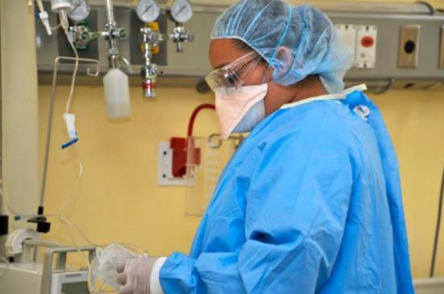
Правила TTX
Это не индивидуальный тест
Уважайте мнения других участников
Рассматривайте сценарий применительно к его воздействию на вверенное вам подразделение
Для обоснования своих ответов используйте ваши планы, руководящие указания и правила
Сосредоточьте внимание на решениях и перспективном планировании
COVID-19
page 7

Slide 8
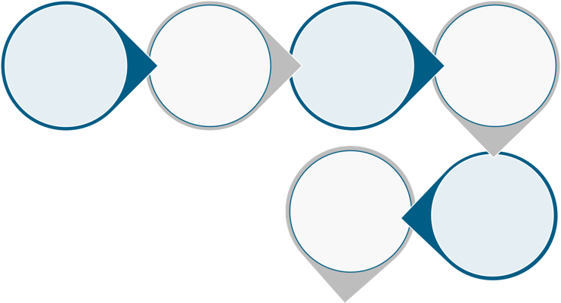
Кабинетное упражнение: как действовать?
Вопросы и обсуждение (1)
Обновление сценария
Вопросы и обсуждение (2)
Сценарий
Вопросы и обсуждение (3)
Обновление сценария
Обзор потребностей медицинского учреждения
Окончательное подведение итогов
COVID-19
page 8

Slide 9

Вопрос
ПРЕЖДЕ ЧЕМ МЫ НАЧНЕМ, ЕСТЬ ВОПРОСЫ?
SIMULATION EXERCISE
COVID-19
20 October 2020
page 9

Slide 10
Коронавирусная инфекция (COVID-19)
ИМИТАЦИОННОЕ УЧЕНИЕ ПО ПИИК В МЕДИЦИНСКИХ УЧРЕЖДЕНИЯХ

Slide 11


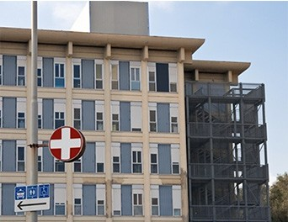
Сценарий
ЭТО ТОЛЬКО ИМИТАЦИЯ
Больница героев – это высокоспециализированное медицинское учреждение в столице на 300 койко-мест с
18 койко-местами в отделении интенсивной терапии (ОИТ). Больница работает в среднем на 90%-95% своей вместимости (поэтажные планы предоставлены).
Больница испытывала большую нагрузку во время первой волны COVID-19 в марте-апреле 2020 г. В течение этого периода было госпитализировано 347 пациентов с COVID-19, из которых 29 умерли, в том числе 2 ребенка с сопутствующими нарушениями здоровья.
После этого правительство ввело строгие медико-санитарные и социальные меры, которые действительно привели к уменьшению числа пациентов с COVID-19.
Ослабление ограничений в течение нескольких последних месяцев привело к росту числа случаев инфицирования, что нашло свое отражение в увеличении числа пациентов с
COVID-19.
COVID-19
20 October 2020

Slide 12

Занятие 1
Вопросы для обсуждения
30 мин.
С учетом плана и процедур, действующих в вашем учреждении, какие процедуры скрининга и сортировки должны применяться в этой больнице? Достаточно ли этого?
Поскольку вирус SARS-CoV-2, по всей видимости, останется с нами на долгое время, какими будут рекомендации по ПИИК для персонала и пациентов?
Какие меры по изолированию и разделению на когорты должны приниматься для ведения пациентов с инфекцией?
Какие виды оборудования, инструктаж или другие мероприятия могут привлечь внимание персонала к необходимости соблюдения мер ПИИК при высоких уровнях заболеваемости COVID-19?
Какие системы очистки и технического контроля окружающей среды введены в действие?
Необходимы ли на этой стадии какие-либо средства административного контроля, и, если необходимы, то какие?
Каким образом вы обеспечите соблюдение мер политики учреждения, и какие меры вы будете принимать в случае их несоблюдения?
COVID-19
20 October 2020

Slide 13

Обновление сценария
ЭТО ТОЛЬКО ИМИТАЦИЯ
Число госпитализируемых пациентов с COVID-19 возрастает.
Пациенты с предполагаемым заболеванием изолируются и тестируются на новый вирус.
ОИТ почти полностью заполнено, свободными остаются только два койко-места.
Руководство больницы рассматривает возможность создания изолированной палаты/полевого госпиталя.
У некоторых медицинских работников появились симптомы COVID-19, и они остаются дома.
COVID-19
20 October 2020

Slide 14
Занятие 2
Вопросы для обсуждения
30 мин.
Как вы будете подтверждать инфекцию, вызванную новым коронавирусом, у пациентов с предполагаемым заболеванием?
2. Куда вы будете должны направлять образцы для тестирования на COVID-19 и как долго будете ждать результатов?
3. В какое отделение будут поступать пациенты с предполагаемым и подтвержденным заболеванием?
4. Какие аспекты вы рекомендовали бы учитывать при клиническом ведении и изолировании пациентов?
5. Создает ли нынешняя ситуация какие-либо проблемы применительно к занятости коек и укомплектования персоналом?
6. Как можно усилить потенциал ОИТ?
7. Как вы будете решать проблемы внутрибольничных инфекций, а также отслеживания и ведения контактов?
8. Какие дополнительные меры могли бы быть приняты в этой ситуации?
COVID-19
20 October 2020

Slide 15
Занятие 2 - совещание руководителей больницы
Руководство больницы созывает совещание для пересмотра действующего процесса на случай дальнейшего увеличения числа пациентов. Обсудите ситуацию и определите приоритетные действия, включая:
  введение в действие плана медицинского учреждения по оперативному развертыванию, включая вспомогательную искусственную вентиляцию легких, запасы СИЗ, ПИИК и охрану психического здоровья персонала
  потребности в оборудовании
  потребности в области инструктажа
  потребности в кадровых ресурсах
  требования к очистке окружающей среды
  заполнение койко-мест и управление кадрами с учетом потребностей в изолировании
  перевод пациентов в другие больницы
Как этот план будет доведен до сведения внешних аудиторий (например, СМИ, пациентов и широкой общественности)?
.
60 мин.
COVID-19
20 October 2020

Slide 16
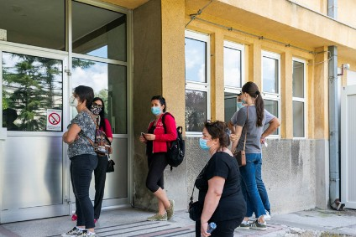
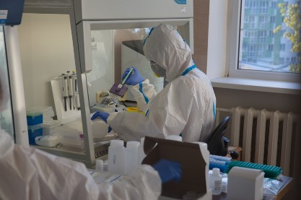
Обновление сценария
ЭТО ТОЛЬКО ИМИТАЦИЯ
Через пять дней потенциал ОИТ был расширен на 40% (например, добавлено 8 коек)
Ситуация сказалась на регулярном оказании медицинской помощи, и некоторые пациенты были переведены в другие больницы.
Другие палаты были переоборудованы, с тем чтобы обеспечить места для пациентов с предполагаемым и подтвержденным заболеванием.
Медицинской персонал был проинструктирован в области оказания медицинской помощи пациентам с COVID-19.
20% медицинских работников больницы были инфицированы вирусом SARS-CoV.
К сожалению, за последние дни несколько пациентов умерли.
COVID-19
20 October 2020

Slide 17
Занятие 3
Вопросы для обсуждения
30 мин.
Как вы будете смягчать риск инфицирования для ваших медицинских работников передней линии?
Каким образом будут регулироваться внутренние контакты с инфицированными медицинскими работниками, включая прогнозируемую нехватку медицинских работников и стратегию безопасного возвращения инфицированных медицинских работников на работу?
Каким образом самостоятельное перемещение/реабилитация пациентов будут способствовать планированию выписки?
Как будет организовано обращение с телами умерших? Какие процедуры вы будете выполнять?
Как вы будете подготавливать и упаковывать тела для перевозки из больницы в отделение аутопсии, морг, крематорий или на место захоронения?
COVID-19
20 October 2020

Slide 18
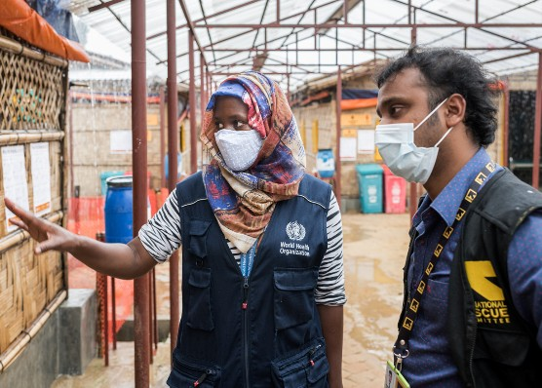
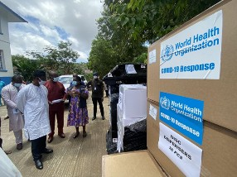
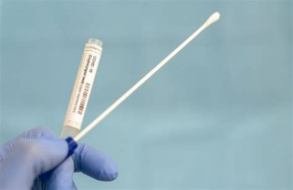
Заключительное занятие
Отзывы участников
COVID-19
20 October 2020

Slide 19
Окончательное подведение итогов/обзор потребностей
Рассмотреть сильные стороны и недостатки
75 мин.
В разбивке на группы разделите листок бумаги на три раздела.
Изучите контрольный перечень готовности, ваши планы и заметки из вашего TTX.
Обсудите и запишите ваши замечания в каждом разделе, чтобы ответить на следующие вопросы:
  Что было эффективным? (Достижения)
  Какие были трудности? (Проблемы)
  Какие рекомендации? (и установите их приоритетность, определите три основные)
ЦЕЛИ:
Проверить предположения
Предложить идеи по улучшению ваших систем, планов и процедур
ПЛАН ДЕЙСТВИЙ
Примечание: план действий будет разработан на следующем занятии.
NOVEL CORONAVIRUS (COVID-19)
20 October 2020

Slide 20
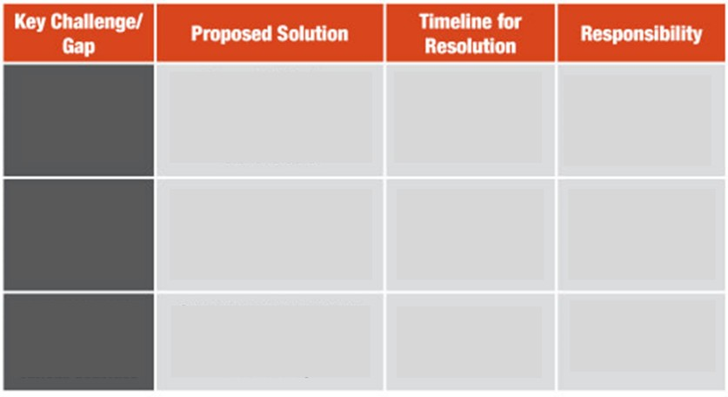
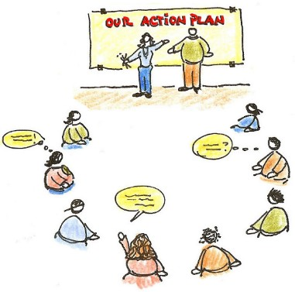
План действий
45 мин.
NOVEL CORONAVIRUS (COVID-19)
20 October 2020

Slide 21
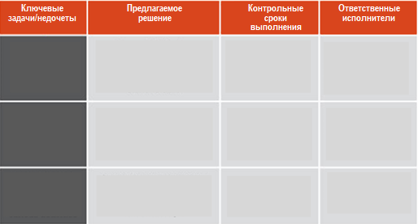
Обобщение результатов

Slide 22

Дальнейшие шаги и подведение итогов
ДАЛЬНЕЙШИЕ ШАГИ

Slide 23
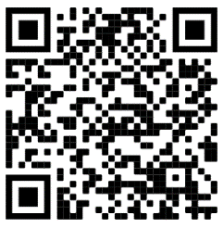

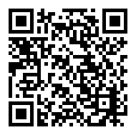
СПАСИБО!
Для получения технической поддержки по проведению имитационных учений
обращайтесь в страновой офис или к координатору в региональном бюро ВОЗ:
AFRO (АФРБ): stephenm@who.int
EMRO (ВСРБ): samhourid@who.int
EURO (ЕРБ): schmidtt@who.int; rashforda@who.int
PAHO (ПАОЗ): andragro@paho.org
SEARO (ЮВАРБ): katom@who.int; htikem@who.int
WPRO (ЗТОРБ): eshofoniea@who.int
РЕСУРСЫ ВОЗ
Веб-страница ВОЗ
по чрезвычайной ситуации в связи с COVID-19
Более подробная информация
о коронавирусе
Ресурсы ВОЗ
по имитационным
учениям
Сканируйте или
нажмите мышью
Сканируйте или
нажмите мышью
Сканируйте или
нажмите мышью
Notes:
Разбивка на группы
Планирование действий на основе полученных результатов
Действие
Обоснование приоритетов
Кто отвечает за осуществление действий?
Какие ресурсы требуются?
К какому сроку?
Докладчики от каждой группы в 5-минутных выступлениях представляют сформулированные в группе выводы.

